Slide 1
El futuro de la Salud Global y de la Salud Pública
Pierre Buekens, MD, MPH, PhD

Slide 2
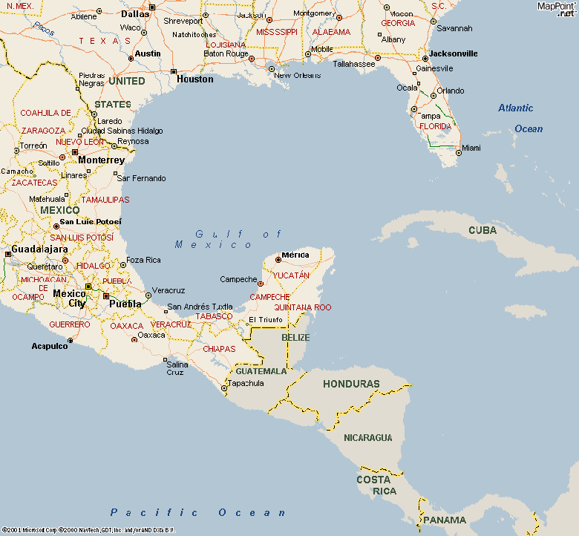
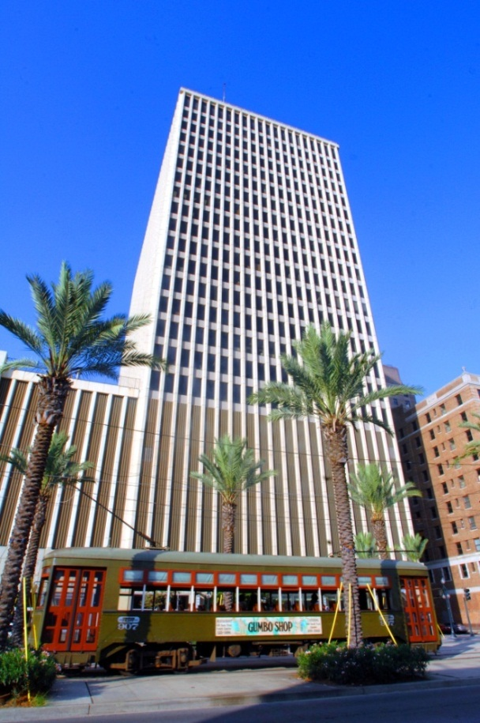
Escuela de Salud Pública y Medicina Tropical de Tulane

Slide 3
¿Qué implica el nombre?
1912: Medicina Tropical
1970s: Salud Internacional
2017: Salud Global

Slide 4
¿Qué implica el nombre?
1912: Higiene
1960: Salud Pública
2017: Salud Global
Salud Global: Salud Pública para el mundo

Slide 5
Transiciones Globales
Envejecimiento
Enfermedades No-transmisibles
Nutrición
Enfermedades infecciosas emergentes
Degradación ambiental
Uso Inapropriado de intervenciones médicas

Slide 7
Transiciones Globales
Envejecimiento
Enfermedades No-transmisibles
Nutrición
Enfermedades infecciosas emergentes
Degradación ambiental
Uso Inapropriado de intervenciones médicas

Slide 8
Enfermedades no transmisibles
Enfermedades crónicas:
  - Diabetes
  - Enfermedades Cardiovasculares
  - Cáncer
Trauma:
- Accidentes
- Violencia

Slide 9
Muertes por Causa
México, 1950-2010
%
Bobadilla et al., 1993

Slide 10
Transiciones Globales
Envejecimiento
Enfermedades No-transmisibles
Nutrición
Enfermedades infecciosas emergentes
Degradación ambiental
Uso Inapropriado de intervenciones médicas

Slide 11
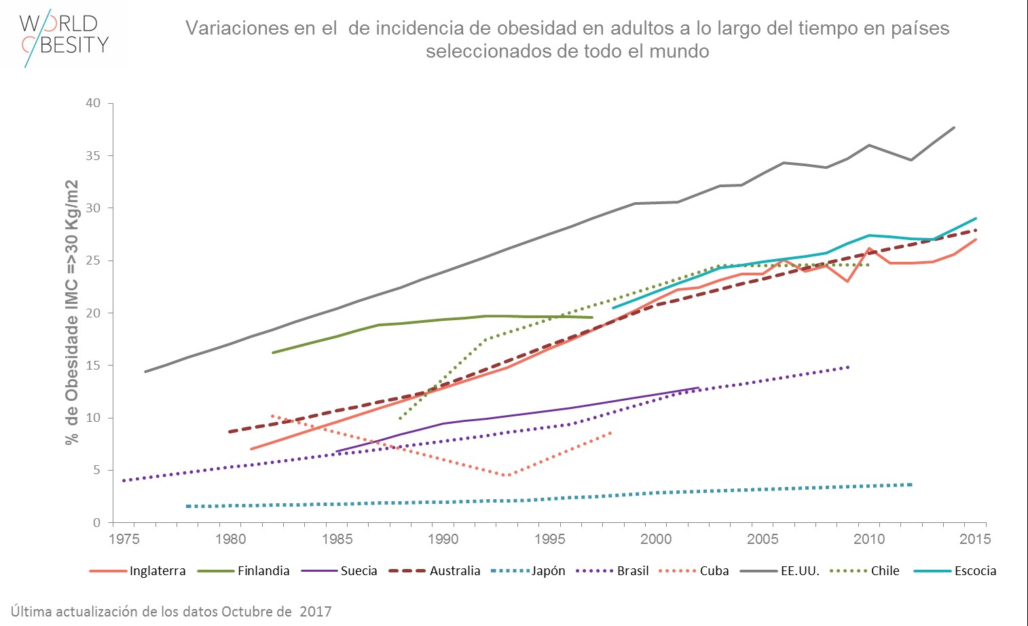

Slide 12
Transiciones Globales
Envejecimiento
Enfermedades No-transmisibles
Nutrición
Enfermedades infecciosas emergentes
Degradación ambiental
Uso Inapropriado de intervenciones médicas

Slide 13
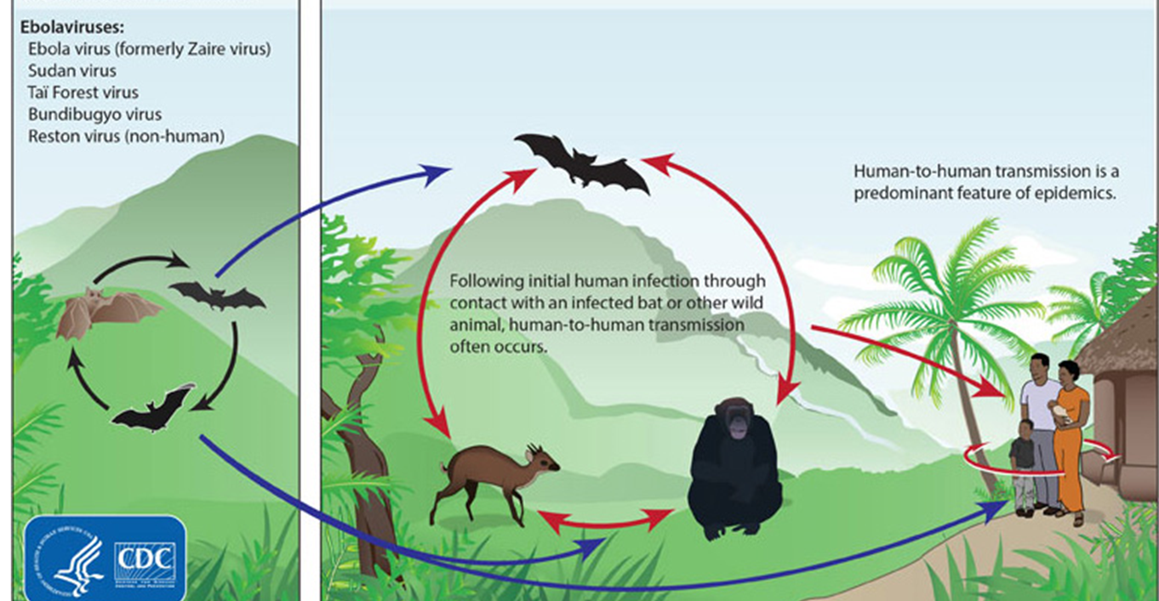
Ebola

Slide 14
Baud et al., 2017

Slide 15
Transiciones Globales
Envejecimiento
Enfermedades No-transmisibles
Nutrición
Enfermedades infecciosas emergentes
Degradación ambiental
Uso Inapropriado de intervenciones médicas

Slide 16
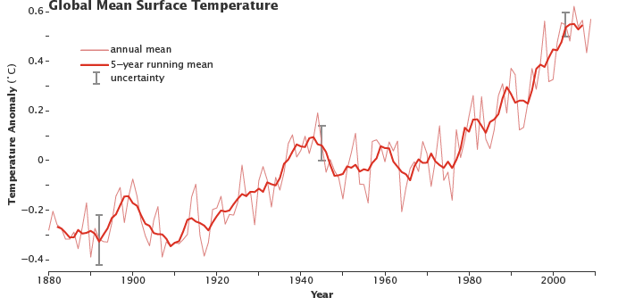
NASA, 2017

Slide 17
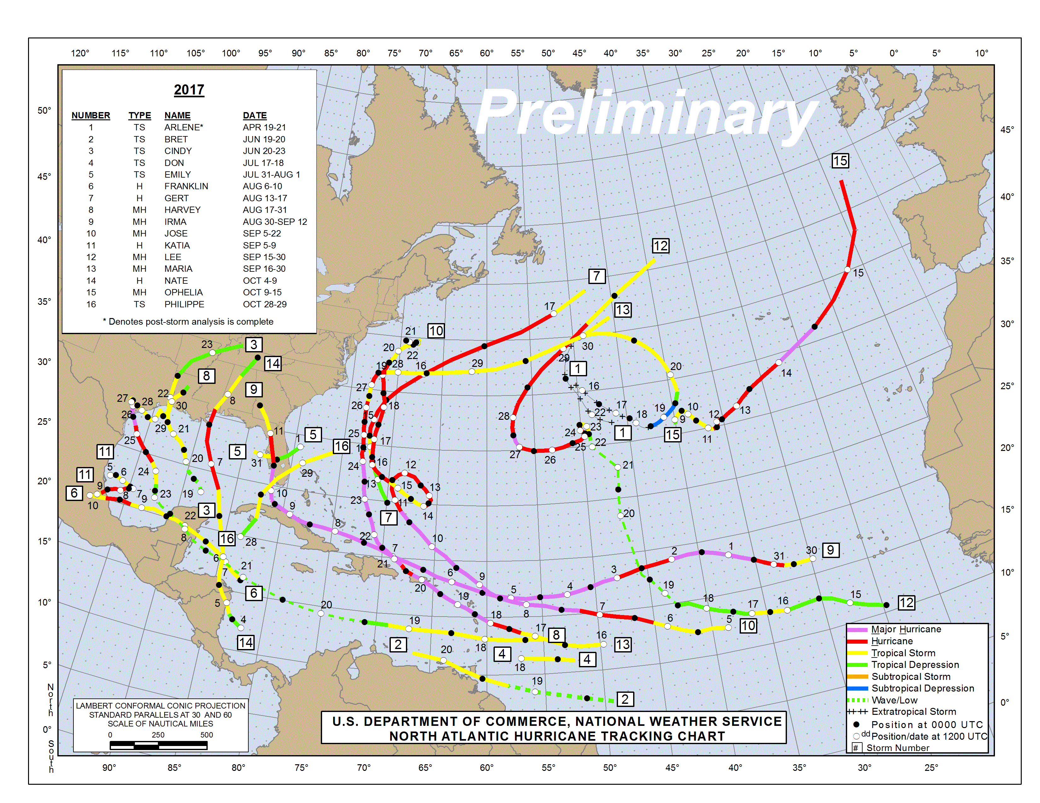
2017 Hurricanes

Slide 18
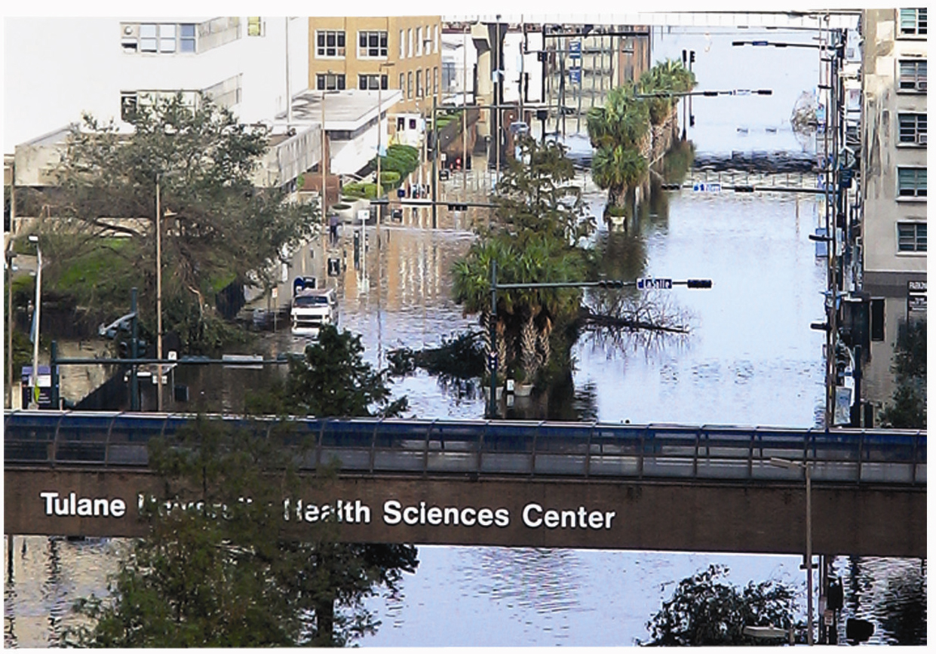

Slide 19
Transiciones Globales
Envejecimiento
Enfermedades No-transmisibles
Nutrición
Enfermedades infecciosas emergentes
Degradación ambiental
Uso Inapropriado de intervenciones médicas

Slide 20
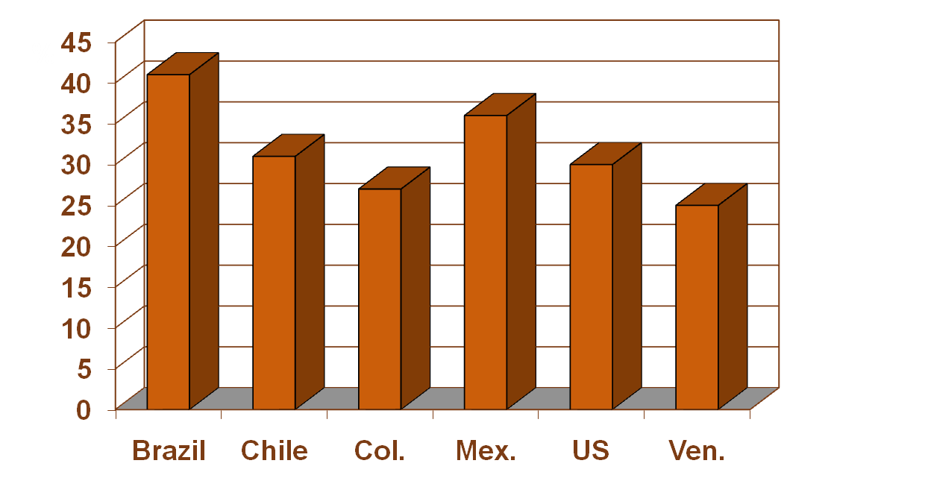
Cesárea en las Américas
WHO, 2016
Notes:
Brazil 56% 2012
Chile sin dato
Colombia 43% 2012
Mexico 45% 2012
US 33% 2012
Venezuela 32% 2009

Slide 21
Un Abordaje Global a la
Salud Pública
Encarando los problemas que tenemos en común.
Intercambiando conocimientos.
Colaboraciones de conveniencia mutua.

Slide 22


Un Enfoque Global
IECS
UBA
IECS
Notes:
.

